Slide 1
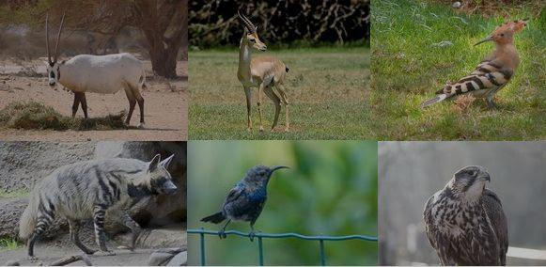
التوزيع الجغرافي للحيوانات
المملكة العربية السعودية
وزارة التعليم العالي
جامعة الملك سعود
حين 571
اعداد الطالب / أيمن عبدالله محمد عماري
اشراف الدكتور / منصور المنصور

Slide 2
المحاور
المقدمة .
تكيف أو أقلمه الحيوانات .
مراحل التأقلم البيئي للحيوانات .
مثال للآثار البيئية المباشرة على الحيوانات .

Slide 3
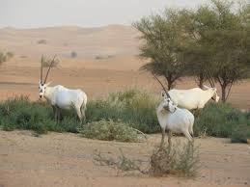
المقدمة :
تلعب البيئة المحيطة دوراً هاماً في حياة الحيوان، وذلك بسبب مجموعة من العوامل أهمها المناخ الذي يعتبر حصيلة لجملة من العناصر مثل درجة الحرارة، الرطوبة، الندى، حركة الهواء، أشعة الشمس، الضغط الجوي. ومن بين هذه العناصر نجد أن درجة الحرارة والرطوبة وأشعة الشمس ذات تأثير كبير على صحة الحيوان. كما أن هناك عوامل أخرى لها تأثيرها على قطعان الحيوانات ومنها الارتفاع عن سطح البحر والإضاءة والتلوث البيئي .

Slide 4
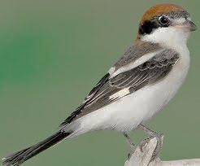
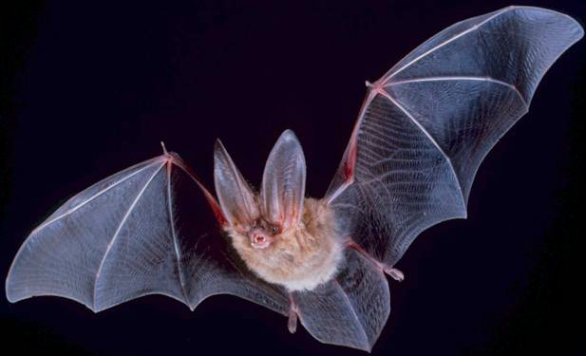
تكيف أو أقلمه الحيوانات :
تعرف الأقلمة بأنها عبارة عن مجموعة متداخلة من العمليات التي تحدث للحيوانات لكي تجعلها قادرة على مسايرة الظروف التي تعيش فيها، كما يمكن تعريف القدرة على التأقلم بأنها قابلية الحيوان لتنظيم إمكانياته الفسيولوجية للعيش في ظروف بيئية مختلفة .
وتنقسم الحيوانات من حيث قدرتها على التكيف مع درجة الحرارة مثلا إلى نوعين:
1- الحيوانات ذات الدم الحار:
ومثال ذلك الطيور والثدييات بتغيير طفيف في درجة حرارة جسمها عندما يحدث تغير ملحوظ في درجة حرارة الجو، أي أن لها القدرة على تنظيم درجة حرارة الجو .

Slide 5
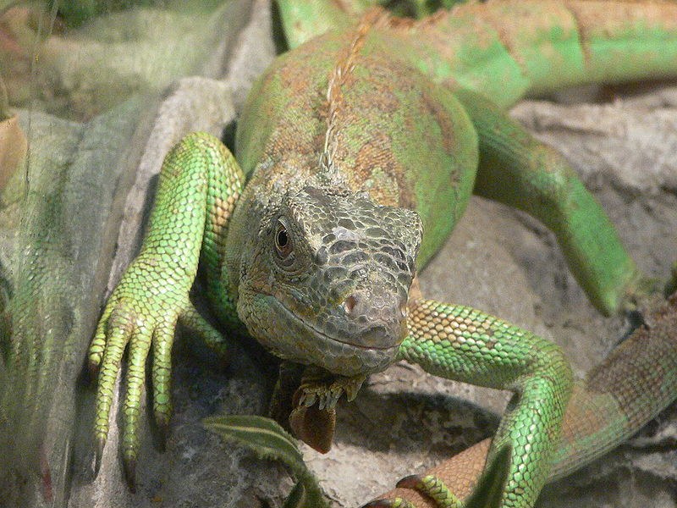
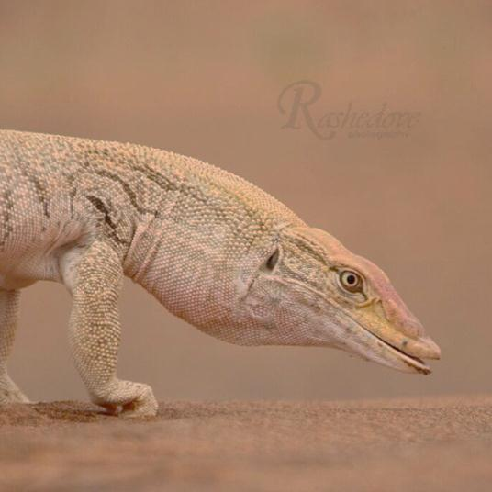
الحيوانات ذات الدم البارد:
ومثال ذلك الأسماك والزواحف، وهي تقوم بتغيير ملحوظ في درجة أجسامها عندما تتغير درجة حرارة الجو أي أن ليس لها القدرة على التحكم في تثبيت درجة حرارة جسمه
وهناك تباين كبير بين الأنواع الحيوانية المختلفة، وكذلك بين أفراد نفس النوع في القدرة على التأقلم، وتعد قابلية الحيوان الوراثية والنظام الإداري للحيوان من أهم العوامل التي تحدد مستوى ودرجة أقلمة الحيوان مع البيئة، وبالإمكان الحكم على بعض الحيوانات بأنها ذات قابلية جيدة للتأقلم مع البيئة من خلال جملة من الدلائل العينية مثل:
1- الكفاءة التناسلية العالية للحيوانات.
2- المقاومة العالية للأمراض المختلفة.
3- أقل نسبة ممكنة في الوزن الحي.

Slide 6
مراحل التأقلم البيئي للحيوانات :
إن تعرض الحيوانات لأي تغيرات بيئية
غير طبيعية كارتفاع درجة حرارة الجو مثلا يمكن أن ينشأ عنها تغيرات فسيولوجية عديدة لتتجنب الآثار البيئية الضارة التي قد تتعرض لها، وإن الفشل في الوصول إلى هذه الدرجة من التوازن مع المتغيرات البيئية قد يؤدي إلى حالات خطيرة قد تفضي إلى النفوق أحياناً. ويمر الحيوان بعدة مراحل للتأقلم هي
1) المرحلة التمهيدية
حيث يواجه الحيوان هذه الظروف بجملة من العمليات الفسيولوجية الطارئة، والمصحوبة بانخفاض في معدلات الغذاء والطاقة وزيادة في نشاط عدد من الغدد الصماء.
( 2 مرحلة المقاومة:
وتكون في العادة أطول من سابقتها، وتتصف بانخفاض في معدل النمو والخصوبة والإنتاج، وتكون مصحوبة بانخفاض ملحوظ في الطعام والطاقة، وقد تستطيع بعض الحيوانات استرداد معدلات آدائها الطبيعي وتتأقلم مع التغير البيئي .

Slide 7
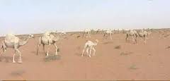
مثال للآثار البيئية المباشرة على الحيوانات:
درجات الحرارة العالية:
لا شك أن تعرض الحيوانات إلى درجات الحرارة العالية ولفترات طويلة يؤدي إلى العديد من النتائج السلبية مثل ارتفاع درجة حرارة المستقيم وانخفاض الغذاء المتناول من قبل الحيوان، وازدياد نسبة ماء الشرب وانخفاض كميات الحليب المنتج ومعدلات النمو وبالتالي نقص الوزن. كما أن الحيوانات تلجأ إلى تجنب الرعي أثناء النهار في فصل الصيف وتميل إلى ذلك أثناء الليل، كل هذه العوامل مجتمعة يمكن أن يكون لها بالغ الأثر على معدلات النم .
كما يؤدي تعرض الإناث إلى الهواء الحار إلى انخفاض كميات الدهن والمواد الصلبة اللادهنية في الحليب بسبب الانخفاض في كمية العليقة المتناولة من قبل الحيوان، كذلك فإن ارتفاع درجات حرارة الجو يكون لها تأثير على تكوين الحيوانات المنوية وكذلك انخفاض الكفاءة التناسلية لدى النعاج.

Slide 8
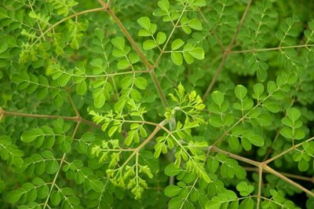
أمثلة للآثار البيئية غير المباشرة على الحيوانات:
يعتبر التأثير غير المباشر للمناخ على الحيوانات ذا أهمية بالغة بسبب ما يترتب عنه من مشاكل ذات طبيعة متنوعة، فالأثر البيئي على نوعية وكمية الأعلاف الخضراء المزروعة كعلف للحيوانات يعد من أهم الجوانب،
كما أن هناك علاقة وطيدة بين المناخ والعديد من الأمراض وخاصة الطفيلية منها كالجرب والقراد حيث تسمح درجات الحرارة والرطوبة العاليتين بتكاثر الطفيليات والبكتيريا والفطريات، التي تعد من العوامل ذات الأثر السلبي على صحة ونمو الحيوانات، ولعل من أهم الأمراض الفيروسية التي تظهر مع حلول فصل الشتاء وهطول الأمطار هو مرض جدري الإبل الذي يتسبب في خسائر كبيرة للمربين بسبب النفوق .

Slide 9
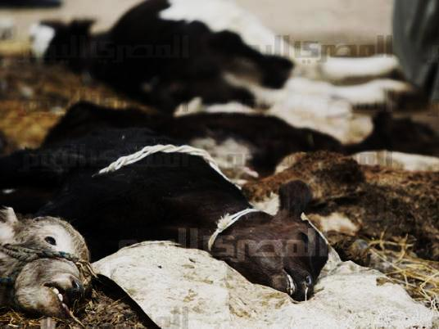
جذري الاغنام

Slide 10
تكيفات الحيوانات الصحراوية Adaptation of Desert Animals

Slide 11
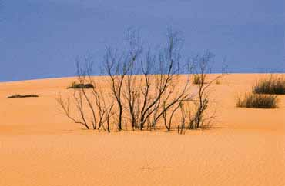
الحيوانات الصحراوية تواجه خطران كبيران:
الأول :
وهو قلة المياه .
الثاني :
هو ارتفاع الحرارة الشديدة .
وقد قسمت تكيفات هذه الكائنات إلى ثلاثة اقسام:

Slide 12
تكيفات مورفولوجيةMorphologicel Adaptations
تعريفها /
وهي التكيفات عبارة عن أشكال خارجية تتخذها بعض الحيوانات الغرض منها مواجهة الظروف الصحراوية القاسية منها :
1- الخف و الحراشف في الأرجل . الهدف[عدم الغوص في الرمال]
مثل / الجمل
2- طبقة الوبر , الدهنية , القرنية . الهدف [تقليل فقد الماء]
مثل / الضب و الورل

Slide 13
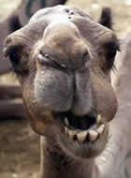
3- الغدد العرقية في الحيوانات الصحراوية قليلة او معدومة.
مثل / الزواحف
4- آذان بعض الحيوانات مجهزة بحلقات إضافية تمنع دخول الرمال .
مثل / الجمل و الثعلب
5- يمتلك الجمل صفة تساعده على اكل الشوكيات (نباتات البيئة الصحراوية ).
مثل / الشفة المشقوقة

Slide 14
6- لون الحيوانات الصحراوية فاتح . الهدف [عكس الاشعة الشمسية لتقليل درجة الحرارة و كذلك تقليل فقد الماء ]
مثل / الثعلب
7- تمتلك الحشرات طبقة سميكة تغطي جسم الحشرة يتكون من مادة الكيتين[صلبة]
مثل / الخنافس

Slide 15
ب: تكيفات فسيولوجية Physiological Adaptations
تعريفها /
وهي عبارة عن عمليات حيوية يقوم بها الحيوان الصحراوي لتساعده على مواجهة البيئة الصحراوية ومنها :
1- لا تشرب الماء مطلقاً .
مثل / الضب و الثعبان
2- تصنع الماء داخلياً بواسطة الجهاز الهضمي .
مثل / الفأر
3- دم الجمل يتميز بوجود نسبة قليلة من البروتين .
مثل / الجمل

Slide 16
4- المعيشة على الغذاء الجاف لتقليل فقد الماء
5- البول نادر الحدوث : وعندما يتبول الحيوان يكون بوله شديد التركيز.
مثل / الثعلب
6- براز الحيوانات الصحراوية جاف جداً .
مثل / الجمل
7- للجمل ميزة من حيث حرارة الجسم فهو في الليل ينخفض درجة حرارته بينما في النهار ترتفع درجة حرارة الجسم .
مثل / الجمل

Slide 17
9- تكيف بعض الحيوانات الصحراوية [التغذية على النباتات العصارية]
مثل / الضب
10- امتصاص الرطوبة عن طريق الجلد بواسطة الانتشار .
مثل / الضفادع الصحراوية
11- الاحتفاظ بكميات من الماء داخل المثانة .
مثل / البرمائيات

Slide 18
ج: تكيفات سلوكية Behavioral adaptations
تعريفها/
وهي عبارة عن تكيفات سلوكية عملية يقوم الحيوان الهدف منها بالطبع تخفيف آثار الظروف الصحراوية عليها ومنها :
1- الخروج صباحاُ والعودة ثم الخروج مرة في المساء للبعد عن حرارة الشمس.
مثل / الزواحف
2- بعض الحيوانات ليلية المعيشة او النشاط لتجنب درجة الحرارة

Slide 19
3-حفر انفاق داخل التربة مثل الضب والورل
4-البيات الشتوي : وهو سكون طوال فصل الشتاء مع تقليل عمليات الايض مثل الثعابين والسحالي وبعض انواع الحشرات
5-التصيف : وهو دفن الجسم في التربة بحثا عن الرطوبة مثل الضفادع
6-بعض الثعابين تعرض نفسها للحرارة لزياده معدلات الايض
7-التظاهر بالموت مثل الثعلب والضبع
8-سرعة العدو مثل الفهد

Slide 20
المصادر :
http://faculty.ksu.edu.sa/Salfarraj/Pages/%D8%A7%D9%84%D8%AA%D9%84%D9%88%D8%AB%D9%88%D8%AD%D9%85%D8%A7%D9%8A%D8%A9%D8%A7%D9%84%D8%A8%D9%8A%D8%A6%D8%A9.aspx
دائرة معارف التنمية والبيئة،مجلة " التنمية والبيئة " المصرية، العدد الخامس، شباط/ فبراير 1987.
الغريري, عبدالعباس فضيخ, و الصالحي, سعدية عاكول (1998). الجغرافيا الحيوية (النبات والحيوان). دار صفاء للنشر. عمان.
الخفاف, عبد علي, و شلش, علي (2000). الجغرافيا الحياتية. دار الفكر للنشر.عمان.

Slide 21
وصلي الله وسلم علي سيدنا محمد

